Slide 1
Service Registry
El Service Registry es hoy en día un componente indispensable en arquitectura de Microservicios o aplicaciones desarrolladas nativamente para la nube, pues permite que los servicios se puedan registrar independientemente de su ubicación física, lo que hace que podamos saber fácilmente su ubicación y posteriormente utilizar técnicas de auto descubrimiento para localizarlos y balancear la carga.
A pesar de que es uno de los elementos más importantes en una arquitectura de Microservicos, por desgracia muchos arquitectos la olvidan al momento de diseñar sus aplicaciones, lo que hace aplicaciones dependientes de las ubicaciones físicas de los Microservicios y finalmente, difíciles de escalar.
El patrón Service Registry propone crear un servidor centralizado donde todos los servicios se registren al momento de encender, de esta forma, cada servicio le tendrá que enviar la dirección IP, el puerto en el que responde al servidor y finalmente, el identificador del servicio, que por lo general es un nombre alfanumérico que ayude a identificarlo, de esta forma, el servidor central o registro, sabrá exactamente dónde está cada servicio disponible.

Slide 2
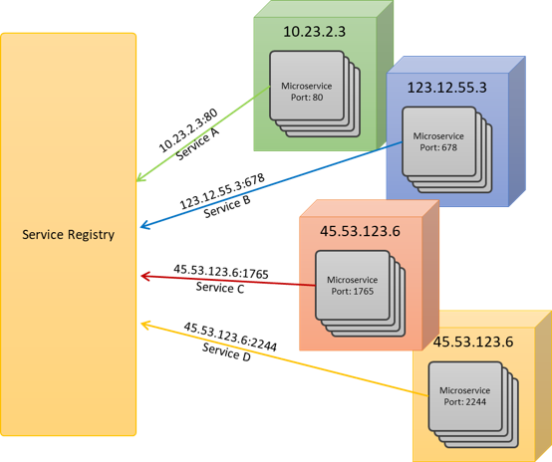
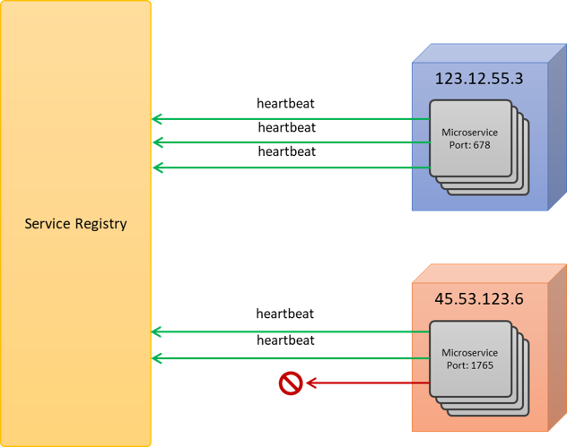

Slide 3
NETFLIX RESUMEN
Netflix paso de ser un videoclub a domicilio donde los suscriptores entraban en la web, seleccionaban la peli que querían y se la llevaban a casa por mensajero a ser un videoclub online.
El streaming llegó a Netflix en 1999, esto gracias a la mejora en la velocidad de las líneas, con esto los almacenes físicos ya no eran una necesidad. En los días de estreno Netflix llego a ocupar más de un 30% del ancho de banda de todos los Estados Unidos (más de 40 millones de usuarios).
Netflix comenzó a utilizar los servicios de la nube de Amazon desde el 2010, donde almacena varios petabytes de información. Maneja Cassandra, Oracle, MySQL como base de datos, Java, Python, Node.js, HTML5 como capa de presentación, Nginx como servidor web y otras herramientas como Hadoop, Sketchy y Asgard.
Desde 2012 utiliza su propio CDN (Content Delivery Networks) llamado Open Conect.

Slide 4
Netflix es uno de los principales valedores de las bases de datos NoSQL ya que utilizan Cassandra para su capa de persistencia.
Gracias a los Big data Netflix da recomendaciones personalizadas para cada suscriptor.
En su cuenta de GitHub Netflix tiene más de 100 repositorios públicos
En definitiva, Netflix es una estructura sólida, las tecnologías más punteras y vocación por el software libre.
En mi opinión, lo que ha hecho Netflix es lo que lo hace un gigante tecnológico como lo es ahora, si innovación a punta de nuevas tecnologías y su manera de satisfacer al cliente lo han llevado al éxito.

Slide 5
¿Cuál es la razón por la que Netflix tomo la decisión de moverse de un datacenter monolitico a una nube basada en arquitectura microservicios?
Los microservicios podrían resolver todas las llamadas que se hacen a sus diferentes servicios. Netflix acumula el 30% del tráfico de internet. Netflix no podrá mantener tal cantidad de solicitud sin una arquitectura de microservicio. Gracias a los microservicios, el gigante de la transmisión es capaz de adaptarse a más de 800 tipos de dispositivos a través de su API de transmisión de video.

Slide 6
glosario
CDN: Una red de distribución de contenidos es una red superpuesta de computadoras que contienen copias de datos, colocados en varios puntos de una red con el fin de maximizar el ancho de banda para el acceso a los datos de clientes por la red.
Akamai: Es una corporación que provee, entre otros servicios, una plataforma de computación distribuida para la entrega de contenidos global de Internet y el reparto de aplicaciones.
Level 3: Level 3 Communications fue una compañía multinacional estadounidense de telecomunicaciones y proveedor de servicios de Internet. La compañía operó una red, proveyendo transporte de datos, voz e IP a proveedores de servicios de internet en América, Europa y partes de Asia.
Cassandra: Apache Cassandra se trata de un software NoSQL distribuido y basado en un modelo de almacenamiento de «clave-valor», de código abierto que está escrita en Java. Permite grandes volúmenes de datos en forma distribuida.

Slide 7
Memcached: Memcached es un sistema distribuido de propósito general para caché basado en memoria, diseñado por Danga Interactive y que es muy usado en la actualidad por múltiples sitios web.
big data: Término que hace referencia a conjuntos de datos tan grandes y complejos que precisan de aplicaciones informáticas no tradicionales de procesamiento de datos para tratarlos adecuadamente.
neófito: Persona que se ha adherido recientemente a una causa, una ideología, una colectividad, un partido político, etc.

Slide 8
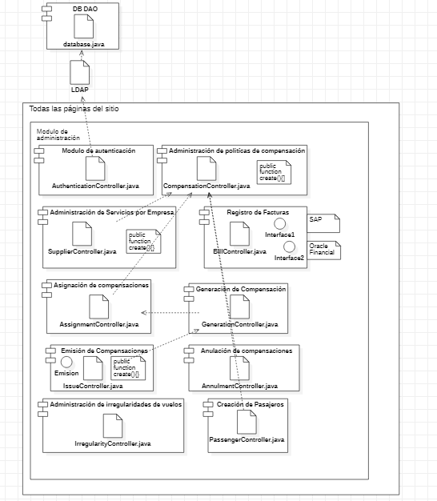
Diagrama de componentes

Slide 9
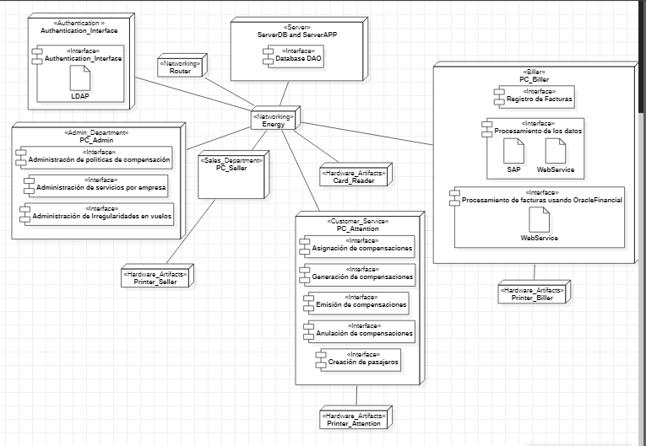
Diagrama de despliegue

